Slide 1
窗口、控件及基本绘图实验
通信160231 周家林

Slide 2
目录 Contents
设计目标
设计要点
成果展示
设计方案

Slide 3
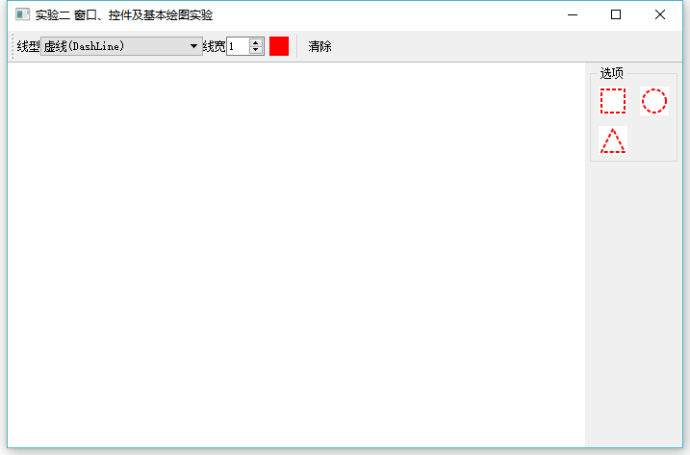
设计目标
功能如下图所示：
编写一个简单绘图程序
1.选择不同画笔进行绘制
2.选择不同形状绘制
3.插入用户自定义文本
4.插入背景图片

Slide 4
设计方案
布局如下：
用户界面划分为三部分：
1.主窗口 MainWindow
2.容器窗口 CenterFrame
3.绘图窗口 DrawWidget。
MainWindow
菜单栏栏
绘图区
drawwidget
模式选择窗口
centerframe

Slide 5
设计要点：
窗口控件
控件：
1.QGroupBox（组合框） 2.QPushButton（按钮）
3.QLabel(标签) 4.QToolButton（工具按钮）
5.QComboBox（下拉列表框）
// 创建三角形按钮并设置属性
btnTriangle = new QPushButton(group); //继承方式
btnTriangle->setToolTip(“绘制三角形”);//设置提示文字
btnTriangle->setCheckable(true);//使能功能
btnTriangle->setIconSize(p.size());//设置图标大小
//信号和槽的连接，当按钮被点击后响应
connect(btnTriangle,&QPushButton::clicked,
this,&CenterFrame::on_btnTriangleClicked);

Slide 6
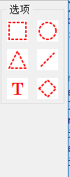
设计要点：
布局
代码对应的效果：
布局：
1.QVBoxLayout （垂直布局）
2.QHBoxLayout（水平布局）
3.QGridLayout （网格布局）
// 采用QGridLayout布局
// QGridLayout布局将位于其中的窗口部件放入一个网状的栅格之中
QGridLayout *gridLayout = new QGridLayout(); //父类为CenterFrame
gridLayout->addWidget(btnRect,0,0);
gridLayout->addWidget(btnEllipse,0,1); //将圆形按钮放置在第1行，第2列
gridLayout->addWidget(btnTriangle,1,0);
gridLayout->addWidget(btnDiamond,1,1);
gridLayout->addWidget(btnLine,2,0);
gridLayout->addWidget(btnText,2,1);
gridLayout->setMargin(3); //设置按钮与外部容器间的间距
gridLayout->setSpacing(3); //设置按钮间的水平、垂直间距
group->setLayout(gridLayout); //将QGroupBox组框设置为以上网格布局方式

Slide 7
设计要点：
画图
本实验采用了两个pixmap作为绘图对象
1.Pix负责普通形状绘图
2.Pic存储图像。
程序中改变pixmap内容，并在paintEvent中统一进行绘制。
drawType = ST::None;
canDraw = false; setAutoFillBackground (true); //设置窗体背景色
setPalette (QPalette(BACKGROUND_COLOR));
pix = new QPixmap(size()); //此QPixmap对象用来准备随时接受绘制的内容
pix->fill (Qt::transparent); //填充背景色为白色
setMinimumSize (600, 400); //设置绘制区窗体的最小尺寸
pic = new QPixmap(size()); pic->fill(Qt::transparent); pic->load(imagFile);

Slide 8
设计要点：
画图中的几何形状绘制
本实验采用中，几何形状基于点的绘制
根据鼠标按下决定的起点ptStart.x(), ptStart.y()
鼠标松开决定的终点ptEnd.x(), ptEnd.y()的数据计算出各顶点坐标，由Qvector连接后，
调用painter.drawPolygon()画出
ptStart.x(), ptStart.y()
case ST::Diamond:{
//棱形的四个顶点
QPointF point1(ptStart.x(),(ptStart.y()+ptEnd.y())/2);
QPointF point2((ptStart.x()+ptEnd.x())/2,ptEnd.y());
QPointF point3(ptEnd.x(),(ptStart.y()+ptEnd.y())/2);
QPointFpoint4((ptStart.x()+ptEnd.x())/2,ptStart.y());
QVector<QPointF> lines; lines<<point1<<point2<<point2<<point3<<point3<<point4<<point4<<point1;
//画菱形
painter.drawPolygon(lines);
ptEnd.x(),
ptEnd.y()

Slide 9
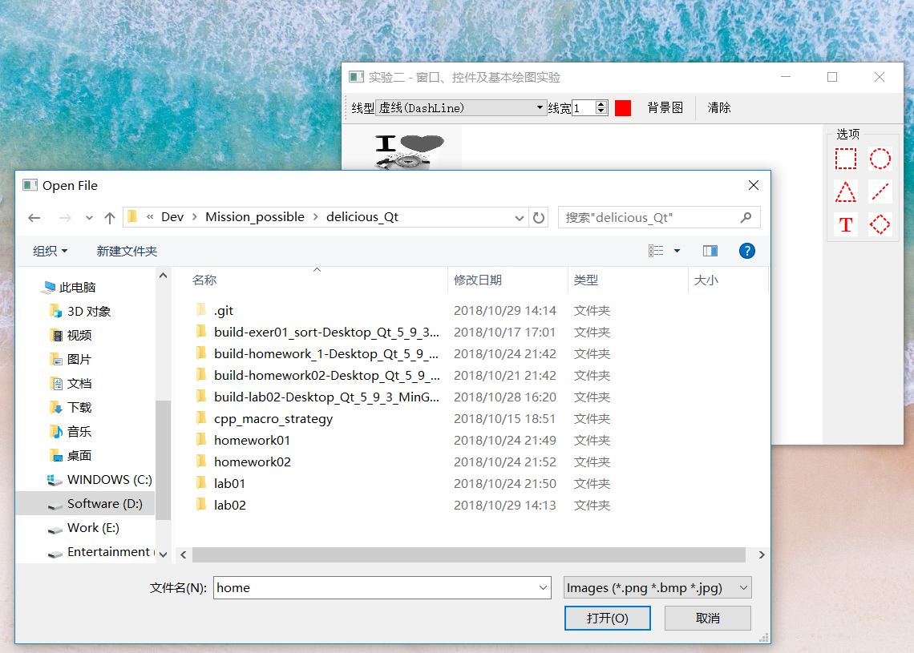
设计要点：
背景图片设置
按下背景图按钮，选择图片
1.使用Qt提供的QFileDialog:: getOpenFileName（）函数获取文件目录
2.在CenterFrame中加入变量imagefile字符串记录文件目录

Slide 10
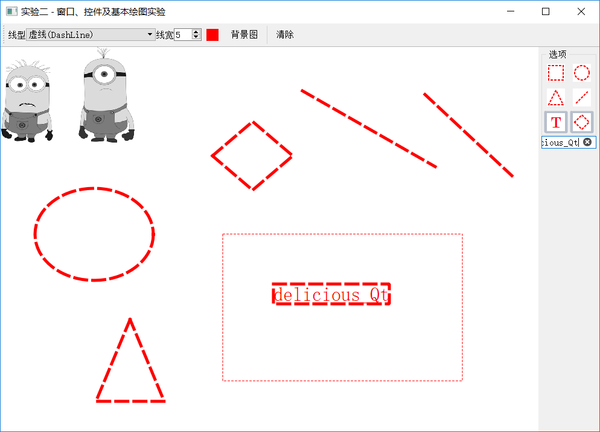
成果展示

Slide 11
谢谢观看！

